Slide 1
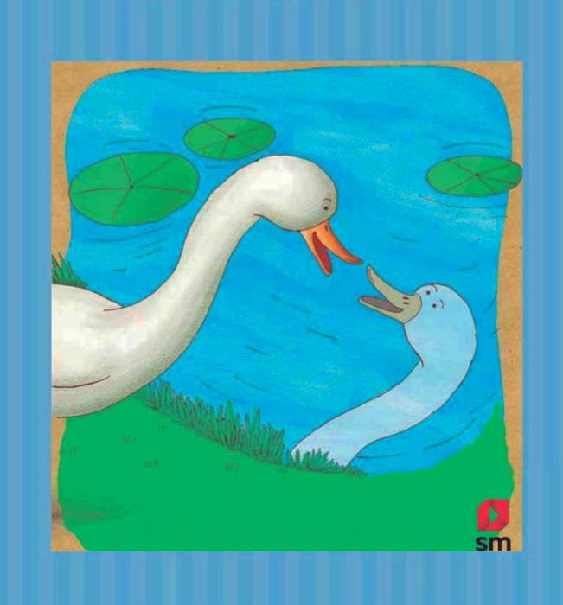
EL PATITO FEO
Alumna:
Sara Yamilet Gómez Hernández
Maestro:
Juan Manuel Martínez Muza
Curso:
Computación
CUENTO DIGITAL

Slide 2
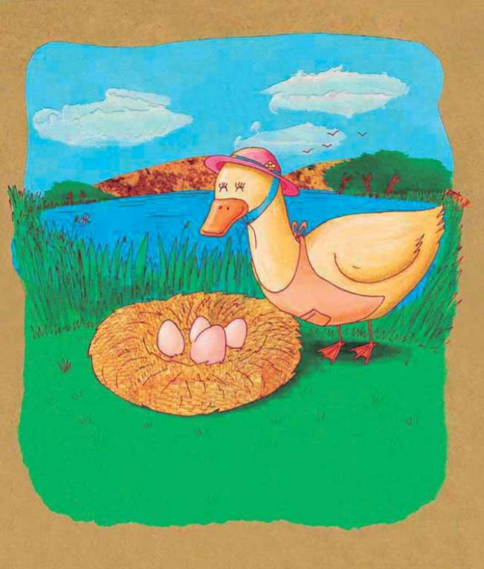
Era un verano soleado y alegre. Mamá pata estaba muy contenta, porque luego de empollar cuatro huevos ya era hora de que nacieran sus hijitos.

Slide 3
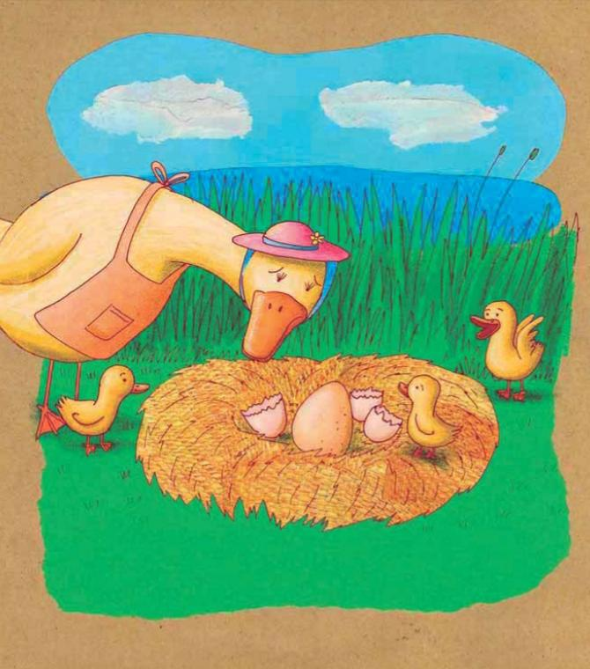
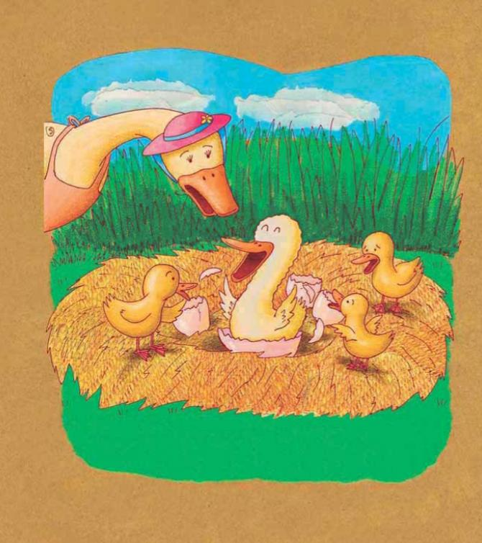
Así fue. Uno tras otro, los tres primeros patitos rompieron el cascarón. Solo había un huevo, más grande que los otros, que no se rompía.
Cuando por fin el huevo se rompió, nació el último patito. —¡Qué patito más feo, mejor ni lo veo! —pensó la mamá pata—. Pero es mi hijito y lo quiero.

Slide 4
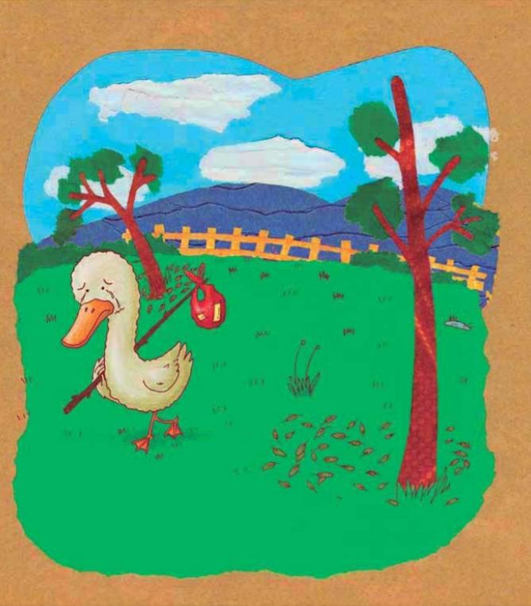
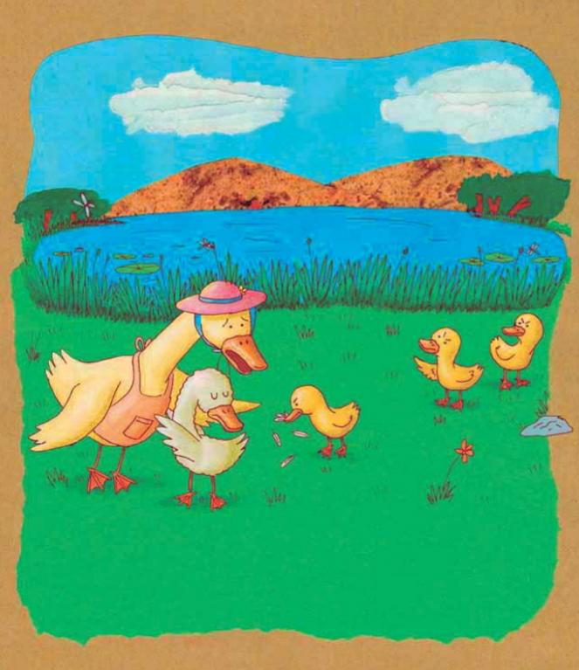
El pobre patito se dio cuenta de que su mamá era la única que lo quería, porque sus hermanos lo agarraban a picotazos y no lo dejaban jugar.
Así que, cuando llegó el otoño, saltó la reja del corral y se escapó. —Ya encontraré algún lugar en el que me sepan amar —pensó.

Slide 5
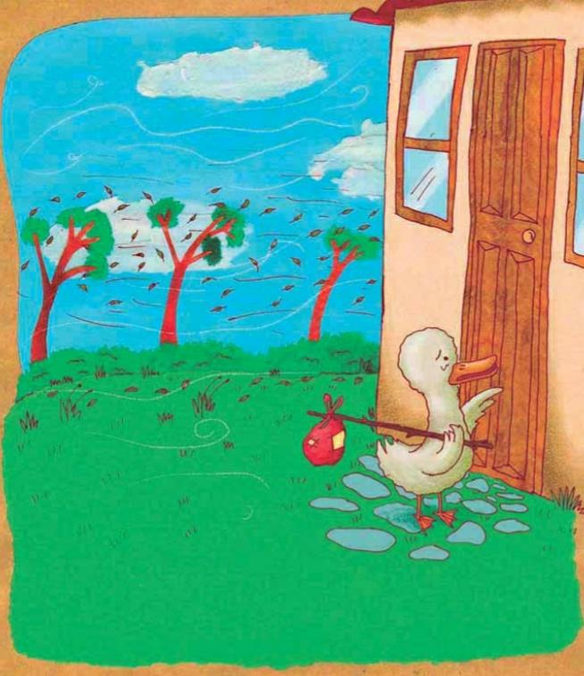
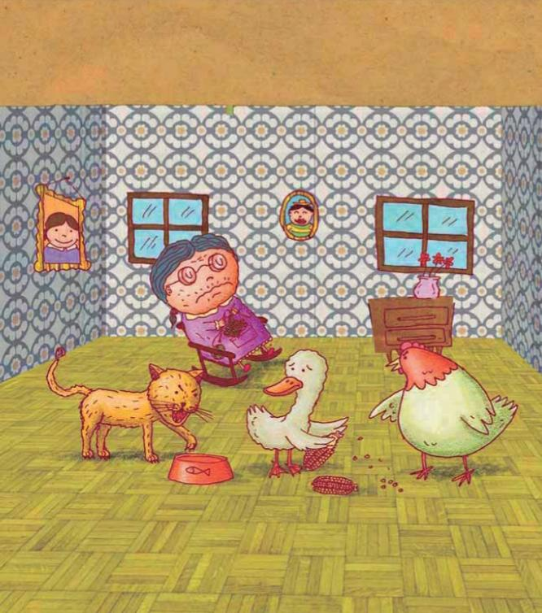
Pero el viento soplaba cada vez más, los árboles se quedaba sin hojas y el patito feo todavía no encontraba un lugar donde vivir. Hasta que vio una casa y llamó a la puerta.
En la casa vivían una viejita, un gato y una gallina. Y aunque lo dejaron quedarse un tiempo, no eran muy simpáticos: todos eran mandones. Así que el pobre patito también se fue

Slide 6
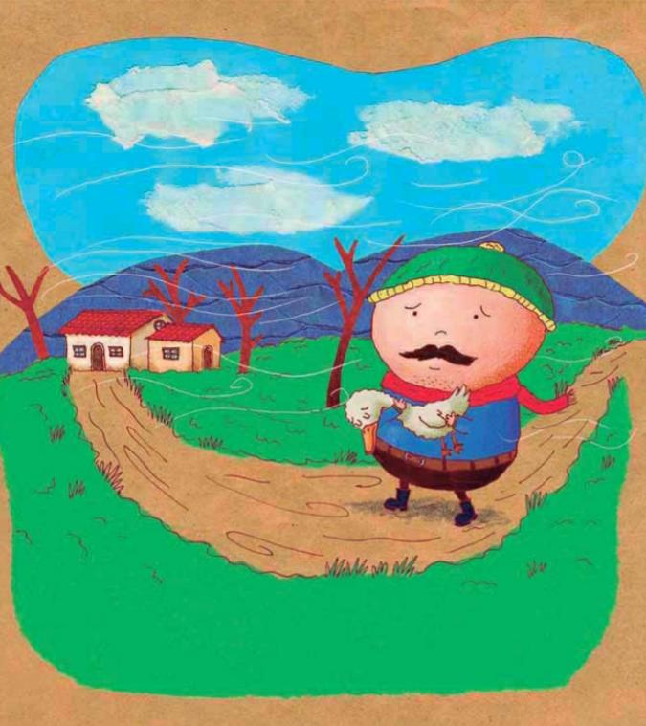
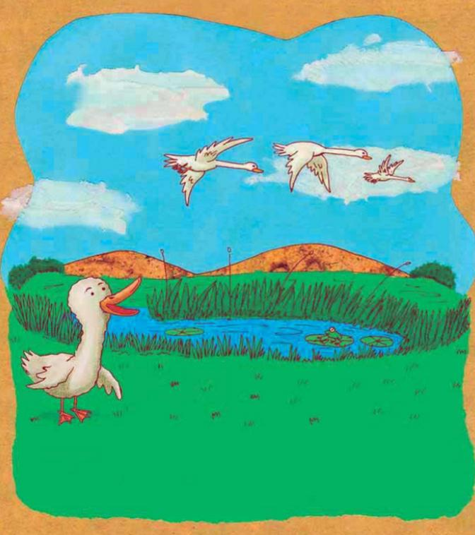
Al salir de la casa, el patito alzó los ojos al cielo y vio unas aves hermosísimas que volaban hacia algún lado. —¡Son muy bellas! Yo quisiera ser como ellas —pensó
Pronto se fue el otoño y llegó el invierno. El patito tenía tanto frío que creyó que iba a morir. Felizmente un hombre lo recogió y lo llevó a su casa.

Slide 7
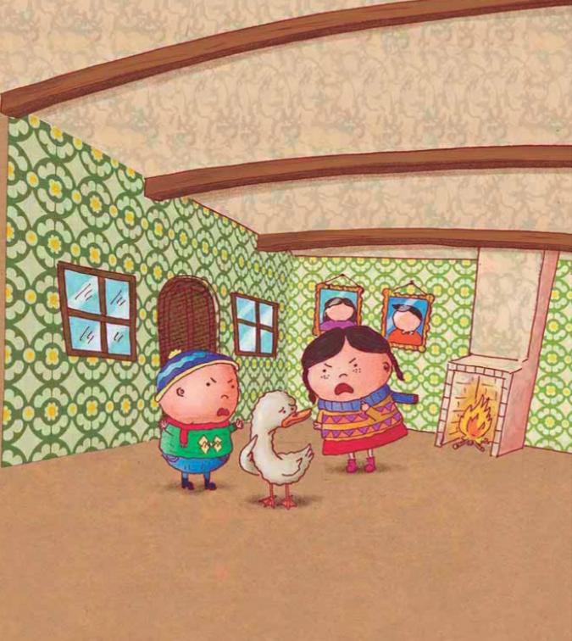
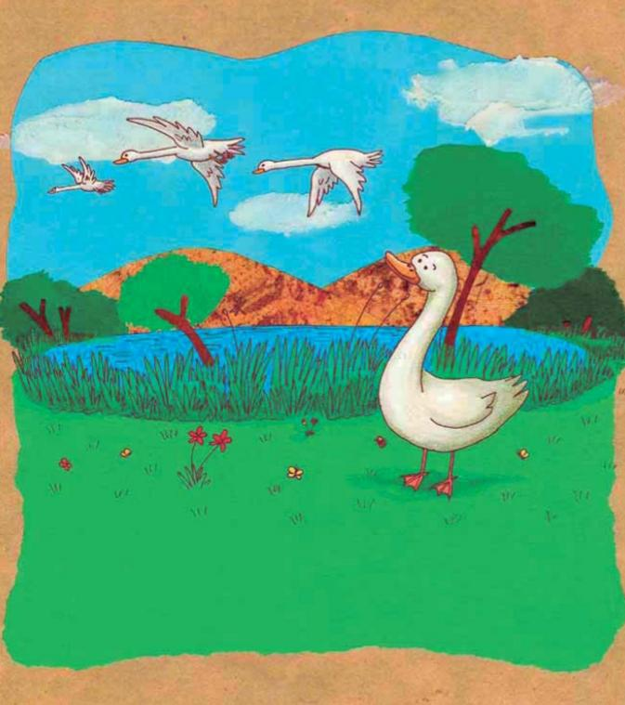
El patito pensó que esta vez le iría mejor, pero no: los dos hijos del buen hombre no lo querían: —¡Qué feo patito, lo hubieras dejado solito! —decían. Y el patito se sentía muy triste.
Cuando llegó la primavera, el patito ya había crecido. Entonces decidió seguir su camino. Un día volvió a ver a aquellas aves que le gustaban tanto: estaban regresando de un largo viaje.

Slide 8
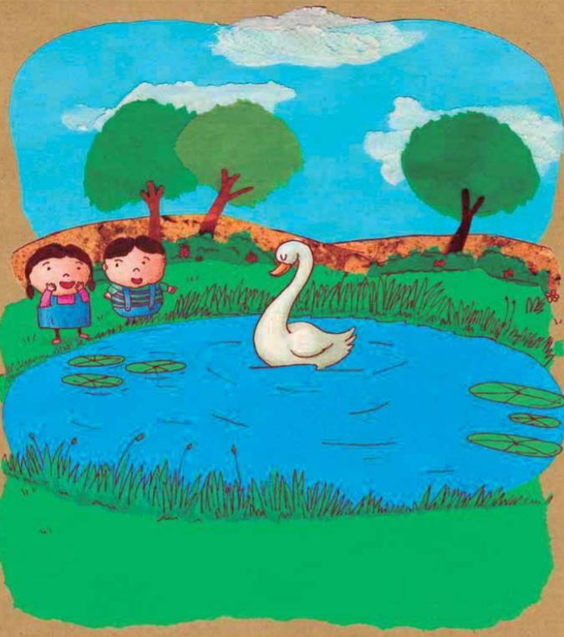
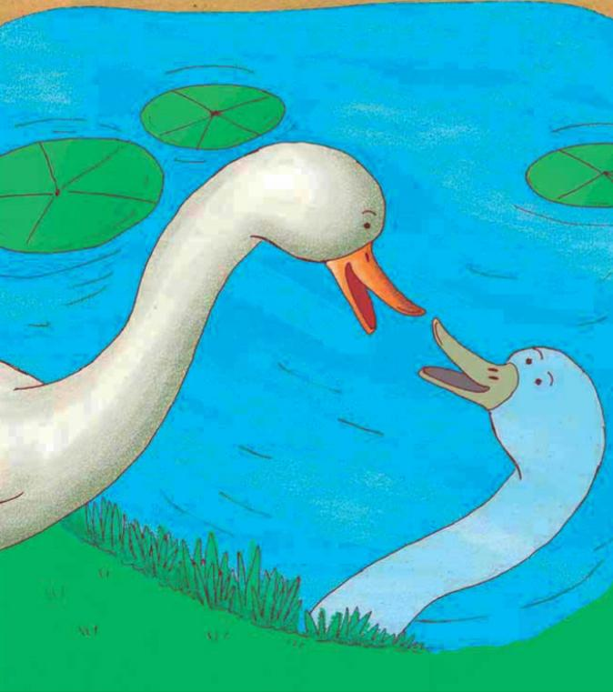
El campo estaba verde y soleado. El patito se acercó a beber a un estanque, y vio su reflejo en el agua. ¡Qué sorpresa se llevó! ¡Se había convertido en un ave de esas que tanto admiraba!
El patito feo comprendió que algo raro había pasado. ¡Él no era un patito sino un cisne! No sabía cómo había llegado el huevo hasta un corral de patos, pero ya no le importaba.

Slide 9
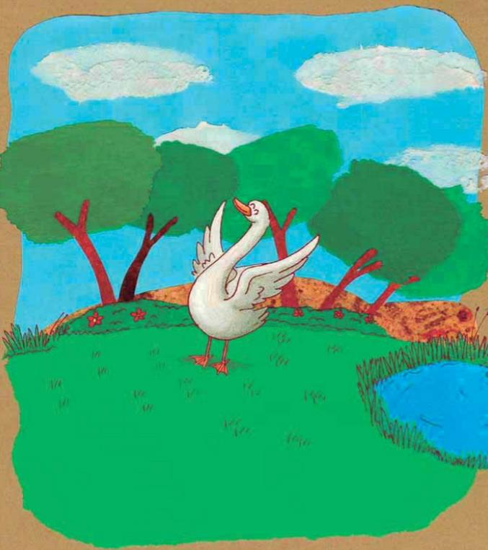
Así que entró al estanque y se puso a nadar. De pronto llegaron los hijos de un granjero. —¡Mira qué bonito es, del derecho y del revés! —dijeron. Y al escucharlos, el patito feo se sintió muy feliz.

